Slide 1
本周工作总结报告
报告人：郭炜峰、武丁泽宇、王益飞、胡勇

Slide 2
目录
CONTENTS
工作回顾
分析完善
RUCM
需求评审
下周工作
PART ONE
PART TWO
PART THREE
PART FOUR
PART FIVE

Slide 3
工作回顾
PART ONE

Slide 4
工作回顾
讨论业务需求、细化RUCM用例图
明确核心需求
软件需求业务评审

Slide 5
分析完善
PART TWO
Notes:
与上述工作相比，我们利用已有的算法，采用机器学习方法，在模型上进行改进，除了准确率外，将时间作为衡量模型的指标之一，我们的二级模型可以在时间与准确率维持一个平衡，节省了时间开销，同时能够更好适应大数据和实时监测的需要。并且采用了更新更好的数据集，异常样本和攻击种类多，实验的可靠性更高。

Slide 6
业务场景
亚马逊利用爬虫技术
在scrapy框架的基础上进行扩展，实现了其商品广告接口功能，通过灵活的API接口，为客户提供其商品的实时广告链接数据。对抓取的商品交易信息、价格信息、折扣信息等数据进行分析处理后自动化地实时更新商品广告，从而省去很多的人力成本。
淘宝商品筛选
我们在进行日常网购时，在选择商品时，需要处理海量的店铺商品信息，如果能采用爬虫功能，过滤一批评价较低、交易量匮乏的无效店铺，并采集商品进行，针对评分、价格、交易量进行分析，可以用到爬虫软件
微博意见采集
政府机关、商家针对网民的意见进行爬取，采集，分析舆情走向

Slide 7
优化需求
解析功能
针对scarpy数据解析模块，采用第三方解析库，提高框架开发效率
下载功能
优化下载中间件，提高下载效率和并发性

Slide 8
RUCM用例细化
PART THREE

Slide 9
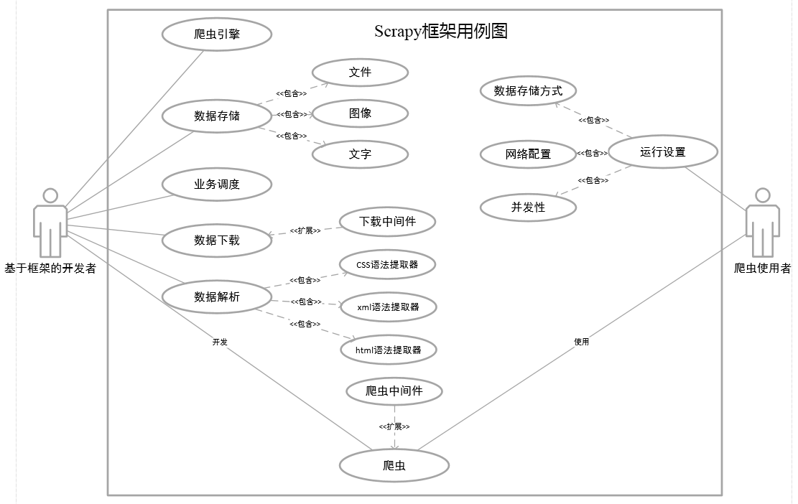
用例图

Slide 10
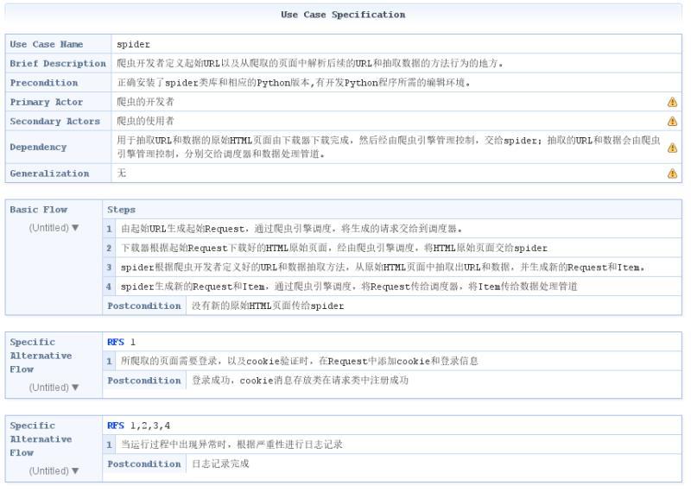
Spider模块 RUCM图

Slide 11
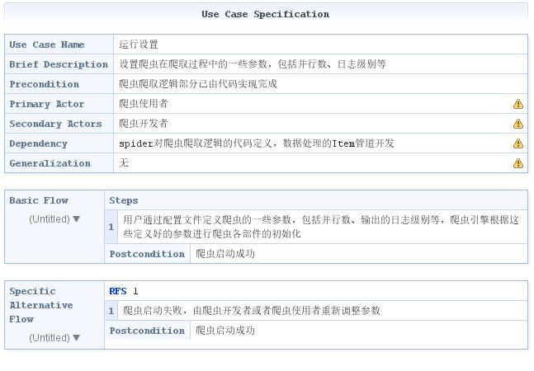
设置模块RUCM图

Slide 12
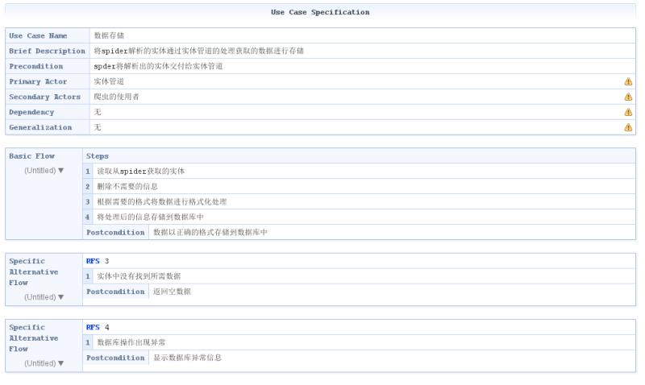
数据存储模块RUCM图

Slide 13
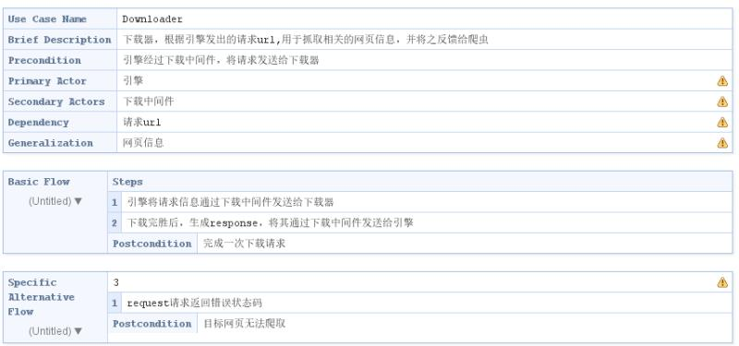
下载器模块RUCM图

Slide 14
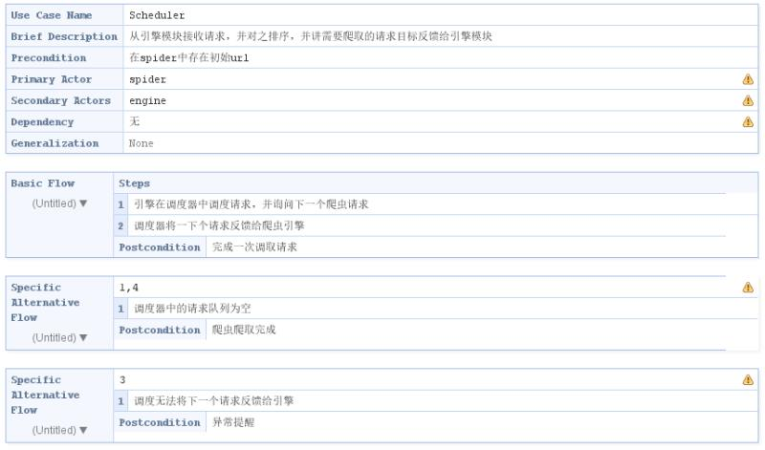
调度器模块RUCM图

Slide 15
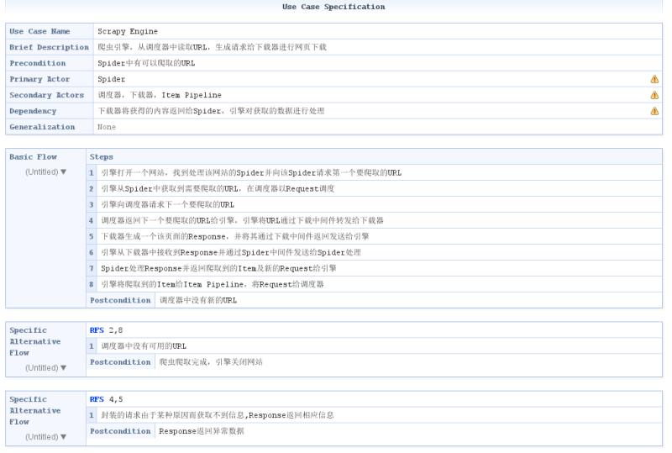
spider引擎模块RUCM图

Slide 16
需求评审
PART FOUR

Slide 17
评审目标
对自己将要开展的工作内容，进行检查并提出问题
需求有效性验证
需求评审
需求管理

Slide 18
需求有效性验证
在需求有效性验证过程中，需要对需求文档中定义的需求执行多种类型的检查。这些检查包括：
有效性检查
一致性检查
完备性检查
真实性检查
可检验性检车

Slide 19
需求评审
由本组人员，对需求进行系统性分析，分析对象是“需求规格说明书V1.3”，主要评审内容包括：
完整性
准确性
一致性
规范性
易理解性

Slide 20
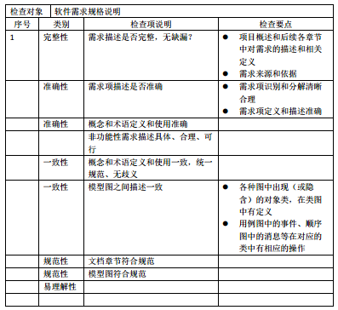
需求评审检查单

Slide 21
需求评审方法
个人评审
每个项目组参与者，对需求规格说明书进行评审，进行问题汇总
组内评审
相关问题修改通过后，通过组内会议，继续商讨，发现问题
组间评审与第三方评审

Slide 22
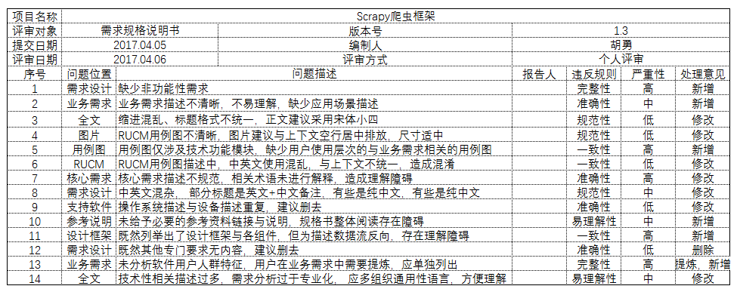
问题汇总

Slide 23
评审意见
需求分析阶段，遗留问题较多，建议优化细化
核心需求明确，项目可行性高，在进行进一步的需求评审工作以后，可以立项。

Slide 24
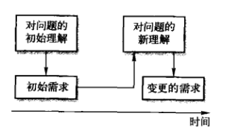
需求管理
系统的需求总是在变化的。因为问题没有被完全定义，所以软件需求注定是不完全的。在软件过程中，信息持有者对问题的理解在不断变化的，因为系统需求必须要相应地反应这些对问题观点的变化。
需求管理规划
需求变更管理

Slide 25
下周工作
PART FOUR

Slide 26
下周工作安排
处理本周评审意见
根据问题清单，继续修改，再进行小组会议商榷
再次评审
汇总小组意见，寻求第三方人士评审意见

Slide 27
THANK YOU FOR WATCHING

